Slide 1
Το δια-εθνικό παράδειγμα: πρώτες σκέψεις

Slide 2
Τι διαπραγματεύεται το μάθημα
Το μάθημα ονομάζεται δια-εθνισμός και ειδικά θέματα ανθρώπινης γεωγραφίας
Η ανθρώπινη γεωγραφία ως ένα καθαρά δι-επιστημονικό πεδίο (οικονομική, πολιτική, κοινωνική, πολιτισμική γεωγραφία κτλ.)
Bourne, Randolph S. (1916). "The Jew and Trans-national America".
Παγκοσμιοποίηση και διαεθνισμός; Ποια η διαφορά;
Διαφορετικά λεξιλόγια;
Κάτι άλλο;

Slide 3


Slide 4


Slide 5


Slide 6


Slide 7
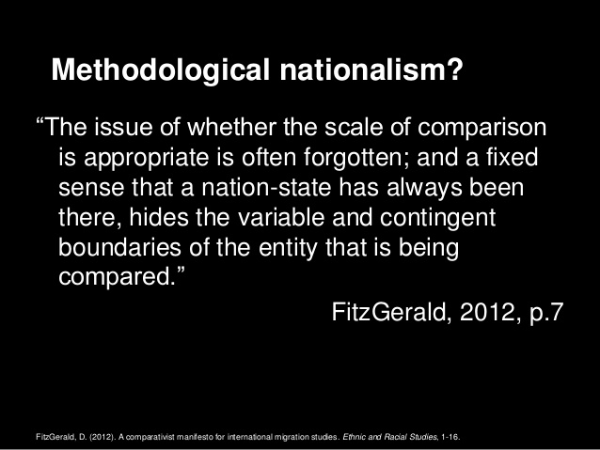

Slide 8
Η έννοια του κρατισμού
Κράτος στα αρχαία ελληνικά σήμαινε «δύναμη».
Μια από τις πρώτες μορφές κρατισμού η ελληνική πόλη/κράτος, τα σύνορα ήταν εκεί που σταματούσαν οι καλλιέργειες
Αυτοκρατορίες (ελληνιστική, ρωμαϊκή), φυσικά σύνορα ως τρόποι διαφύλαξης της αυτοκρατορίας.
Δεν υπάρχει ακόμα η αυστηρή έννοια των συνόρων, των εδαφών και η αυστηρή έννοια της διακυβέρνησης σε όλος το μήκος και πλάτος των εδαφών.
Ο τριακονταετής πόλεμος στην Ευρώπη τελειώνει με τη Συνθήκη της Βεστφαλίας. Η Αγία Ρωμαϊκή Αυτοκρατορία (που οι γερμανοί αυτοκράτορες θεωρούν τους εαυτούς τους συνεχιστές της Ρωμαϊκής Αυτοκρατορίας και υπερασπιστές της Ρωμαιοκαθολικής πίστης) αποτελείται από πολλά μικρά πριγκιπάτα, δουκάτα, κομητείες κτλ. Η διακυβέρνηση του χώρου διαφορετική από τον επερχόμενο κρατισμό.
Συνθήκη της Βεστφαλίας 1648. «Η Ευρώπη είναι η ιστορία που λένε στη Γερμανία προκειμένου να αποποιηθεί την ιδέα της αυτοκρατορίας» M. Foucault. Raison De Etait

Slide 9

Njideka Akunyili Crosby

Slide 10


Slide 11


Slide 12


Slide 13


Slide 14


Slide 15

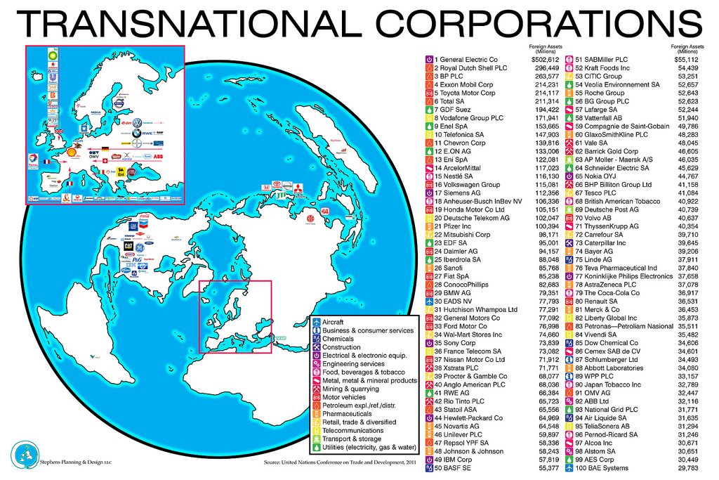
Πολιτικη οικονομια (οικονομικη γεωγραφια)

Slide 16

Αστικη γεωγραφια

Slide 17

Πολιτισμικη γεωγραφια

Slide 18

Πολιτικη γεωγραφια

Slide 19

Μεταναστευση

Slide 20

Οικογενεια και μεταναστευση

Slide 21



Αλλά και προκλησεισ

Slide 22



